Slide 1



Qualifica UDESC
Investimentos Centros

Slide 2

Planejamento Estratégico
2020-2024
Missão
A Udesc tem, por missão, realizar o ensino, a pesquisa e a extensão, de modo articulado, a fim de contribuir na formação de cidadãos comprometidos com a ética e com a qualidade de vida para o desenvolvimento sustentável das organizações e da sociedade.
Visão
Ser uma universidade de excelência no ensino, pesquisa, extensão e gestão.

Slide 3
Planejamento Estratégico
2020-2024
Ser uma universidade de excelência no ensino, pesquisa, extensão e gestão.
QUALIFICAÇÃO

Slide 4
Planejamento Estratégico
2020-2024
Projeto | 5.1 Infraestrutura e investimentos planejados para a excelência
Objetivo | Estabelecer políticas de investimentos para o desenvolvimento das atividades de ensino, pesquisa, extensão e gestão da UDESC.
Líder | Pró-Reitoria de Planejamento - PROPLAN
Ação | Respons. | Ação estratégica
5.1.1 | PROPLAN | Criar Plano de Obras e Manutenção da UDESC (POMU)
5.1.2 | PROPLAN | Criar Políticas de Investimentos de equipamentos e Infraestrutura
5.1.3 | PROPLAN | Realizar a adequação dos imóveis em relação à acessibilidade e licenciamentos junto aos órgãos fiscalizadores.

Slide 5
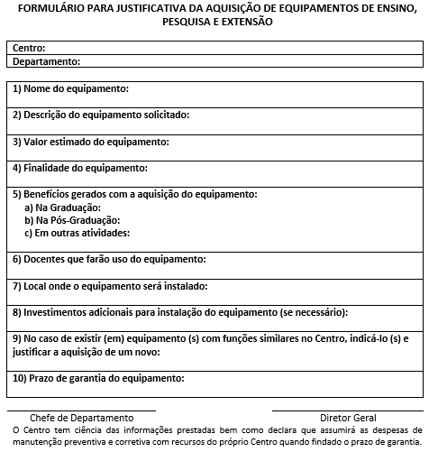
Qualificação dos gastos

Slide 6
Matriz OCC Udesc
Elaborada a partir da Matriz OCC Andifes/MEC, utilizada para distribuição de recursos para as IFES.
Esta Matriz traz em seu contexto a necessidade de diversos indicadores calculados sobre uma base de dados anuais das IFES de caráter acadêmico. Um dos principais indicadores previstos é o que se denomina Aluno Equivalente (NFTE).
O aluno equivalente é o principal indicador utilizado para fins de análise dos custos de manutenção das Instituições Federais de Educação Superior - IFES, nas rubricas referentes ao orçamento de custeio e capital (OCC).

Slide 7
Matriz OCC – Tabela de pesos

Slide 8
Matriz OCC Udesc - Custeio

Slide 9
Matriz OCC Udesc - Investimento
Matriz Investimento Udesc:
Divisão do montante de recursos em 3 (três) grupos:
  10% divisão igualitária entre os Centros
  30% para os programas de Pós-Graduação
  60% para os cursos de Graduação
    Grupos “b” e “c”: os recursos serão alocados 50% proporcionalmente ao número de matriculados e 50% proporcionalmente ao número de alunos equivalentes.
    Grupo “a”: os recursos serão alocados proporcionalmente a participação de cada curso / programa de PG nos recursos do Centro.

Slide 10
Composição dos recursos de investimentos destinados ao CEART

Slide 11
Composição dos recursos de investimentos destinados ao CEART

Slide 12
Obrigado
UDESC – Universidade do Estado de Santa Catarina
www.udesc.br
www.facebook.com/udesc
(48) 3664-8000
Rua Madre Benvenuta, 2007, Itacorubi
Florianópolis - SC
CEP 88035-901

